Slide 1
Образ Абулхаир-хана в романе
Абиша Кекилбаева
«Плеяды – созвездие надежды»
Русский язык и литература. 9 класс

Slide 2
Сегодня на уроке
познакомитесь с романом Абиша Кекилбаева «Плеяды – созвездие надежды»;
раскроете образ Абулхаир-хана;
определите необходимую информацию, сделаете соответствующие выводы;
выявите вид придаточного в сложноподчинённом предложении.

Slide 3
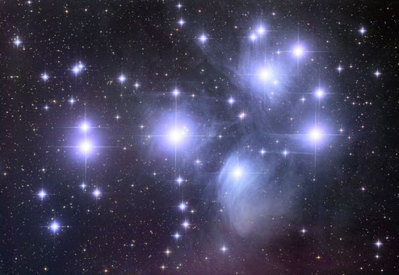
Ознакомьтесь с ключевыми словами урока: плеяды, созвездие.
Плеяды – (другие названия — Семь Сестёр, Стожары) — 1. Рассеянное звёздное скопление и астеризм в созвездии Тельца. Это скопление — одно из ближайших к Земле и одно из наиболее ярких звёздных скоплений. Плеяды известны с древних времён и видны невооружённым глазом даже на городском небе. Скопление и самые яркие звёзды в нём названы в честь Плеяд — нимф из греческой мифологии;
2. (перен.) Группа выдающихся деятелей одной эпохи, одного направления. Например: Пушкинская плеяда поэтов.
Созвездие – 1. Отдельная группа звёзд. 2. (перен.) Соединение (знаменитостей, талантов).

Slide 4
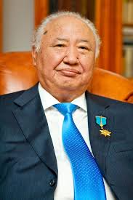

Темы болезненного отрыва от исторических корней, вековечных традиций, морального осквернения сакральных ритуалов – как потенциальная угроза потери уникальности народа, как последняя граница перед переходом к духовному саморазрушению, к утере национальной идентичности – волновали писателя всю его сознательную жизнь. Отсюда его постоянное обращение к истокам, к историческим темам, ключевым событиям истории, которые ярко
отражены в творчестве писателя.
Одним из знаковых произведений
автора является роман «Плеяды –
созвездие надежды», повествующий
о выдающемся полководце
Абулхаир-хане.

Slide 5
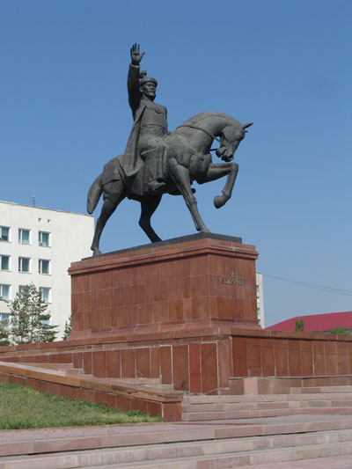
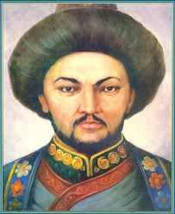
Кругозорная карта
Абулхаир-хан принимал активное участие в войне с джунгарами. Он проявлял особое мужество и ум в защите Ташкента, Туркестана и Сайрама. Имел дипломатические связи с Россией, Персидским шахством, Джунгарским ханством. 10 (21) октября 1731 г. вследствие ослабления Казахского ханства в ходе изнурительной войны с джунгарами Хан Абулхаир и большинство старшин Младшего жуза присягнули на подданство Российской империи, тем самым положив начало присоединению Казахстана к России.
Памятник
Абулхаиру в Актобе
Абулхаир-хан

Slide 6
Прочитайте отрывок романа, составьте синквейн к образу Абулхаир-хана и определите авторскую позицию.
Вдруг от отряда отделился всадник и прямиком направился к броду. Красивый вороной конь шёл под всадником пляшущим шагом. На красавце-коне сидел бледный юноша, сидел беззаботно, спокойно, будто отправлялся на прогулку. Даже лука не держал он в руках. Ехал довольный собой, гордый своим конём.
Огромный детина раскрыл от восторга и удивления рот: «У того, кто владеет таким конём, исполнились все мечты!» Стрелок затаился, решил ждать, пока всадник переберётся через
реку и приблизится, чтобы в упор поразить его…
Казахи замерли: «Господи, что он делает, что с ним
будет?» Джунгарский стрелок ликовал: «Цена этому
сопляку – одна пуля! Свалю его, вышибу его из
щёгольского седла, накормлю прибрежным песком.

Slide 7
Ну, ну, давай, подъезжай поближе! Конь будет моим!... Э-э-э, что задумал этот балбес? – удивился он. – К гриве пригнулся, погнал бурого! Вот я тебе покажу сейчас, лихач безмозглый… Сейчас! Сейчас!»
Однако выстрела не последовало.
Молниеносным движением всадник бросил нож и угодил стрелку прямо в сердце. Встревоженные наступившей тишиной джунгары начали высовываться из пещеры и тут же падали, сражённые летевшими стрелами бледного седока.
Казахи были потрясены смелостью, бесстрашием
Абулхаира. Когда их отряд добрался до своих земель,
джигиты окружили Абулхаира, закидывали вопросами:
- О аллах, как ты решился на этакий поступок? Ведь
на верную смерть шёл! На верную!.. Как отважился,
отчаянная твоя голова?

Slide 8
- А я рассчитал, что джунгарский стрелок залюбуется моим бурым. Решил отвлечь его, дождаться, пока на фитиле образуется нагар, – отвечал всем Абулхаир. Джигиты долго не могли успокоиться, шумели, обсуждали его поступок. - Ты настоящий, ты… ты отчаянный смельчак! – громко похвалил юношу Букенбай. - И глазом не моргнул, не потерял присутствия духа, когда мы все растерялись! – воскликнул Есет! - Мы восхищаемся духами твоих предков! – галдели другие. – И у казахов, кажется, родился свой Калдаман!

Slide 9
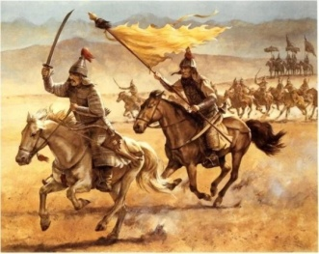
Примерные ответы:
Абулхаир-хан
Отчаянный, храбрый
Сражается, освобождает, воодушевляет
Джигиты потрясены бесстрашием Абулхаира.
Стратег
Авторская позиция:
Автор симпатизирует Абулхаир-хану: из уст
Букенбая, Есета и других персонажей звучит
похвала личным качествам талантливого
полководца.

Slide 10
Прочитайте отрывок из первой части и заполните таблицу соответствий.
В охоте, в скитаниях по степи, в поисках добычи Абулхаир открыл для себя множество незнакомых мест, познакомился с новыми людьми. Среди них были джигиты, принадлежавшие к белой и чёрной кости. Абулхаир не чванился, не заносился перед лихими джигитами, не похвалялся своим происхождением. Абулхаир не возил за собой свиту, когда был юношей. Какая свита у султана из захудалого, не имевшего реальной власти
рода? Злобных опасных врагов, которые могли бы
подстеречь его на узкой дорожке, тоже не было: кому он
нужен? Абулхаир натягивал на ноги башмаки из грубой сыромятной кожи, накидывал на плечи старый чекмень,
вешал на луку седла мешочек-талисман и отправлялся
куда глаза глядят.

Slide 11
Соотнесите слово (фразеологизм) с его лексическим значением.
1 | скитание | А | не зазнавался
2 | белая кость | Б | беда, неприятность
3 | чёрная кость | В | неизвестно куда
4 | не чванился | Г | бедный
5 | напасти | Д | странствование
6 | куда глаза глядят | Е | простой народ (қарасүйек)
7 | захудалый | Ж | привилегированное общество (ақсүйек)

Slide 12
Правильные ответы
1 | скитание | А | странствование
2 | белая кость | Б | привилегированное общество (ақсүйек)
3 | чёрная кость | В | простой народ (қарасүйек)
4 | не чванился | Г | не зазнавался
5 | напасти | Д | беда, неприятность
6 | куда глаза глядят | Е | неизвестно куда
7 | захудалый | Ж | бедный

Slide 13
Прослушайте фрагмент последнего монолога Абулхаира и прокомментируйте его, заполнив двухчастный дневник.
Звезды нынче высыпали густо. Вот светит Полярная звезда, а вон — Большая Медведица, Белый Конь, Серый Конь... Что же это за бледное созвездие сияет впереди? О-о, ведь это же Плеяды! Нет, наверное, звёзд бледнее и мельче их. Но в ночном небе их замечаешь сразу же, хотя кругом столько ярких звёзд! В чём тут разгадка? В том, наверное, что Плеяды загораются и гаснут вместе. Даже звёздам доступно понимание, что чем меньше, чем бледнее они, тем теснее должны сплотиться!
И в этом мире, где все причиняют зло друг другу, малым народам лучше было бы уподобиться Плеядам. Тогда они смогут выжить в этом неустойчивом, грозном мире, научатся предугадывать заранее бури и ураганы, приспосабливаться к ним. Необходимо лишь быть
теснее и ближе друг другу, не допускать разброда!..

Slide 14

Двухчастный дневник
Цитата | Комментарий
«… малым народам лучше было бы уподобиться Плеядам».

Slide 15
Примерный ответ
Цитата | Комментарий
«… малым народам лучше было бы уподобиться Плеядам». | Абулхаир-хан жил во время межродовых распрей и понимал, что выгоднее объединиться, чтобы противостоять многочисленной армии джунгар.

Slide 16
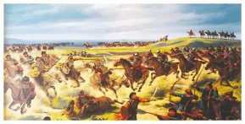
Определите вид придаточного предложения в сложноподчинённом предложении. И в этом мире, где все причиняют зло друг другу, малым народам лучше было бы уподобиться Плеядам.

Slide 17
Правильный ответ
И в этом мире, где все причиняют зло друг другу, малым народам лучше было бы уподобиться Плеядам.
Главное предложение: «И в этом мире малым народам лучше было бы уподобиться Плеядам»; придаточное: «где все причиняют зло друг другу». Оно относится к существительному миру в главном, отвечает на вопрос «каком?» и присоединяется к нему союзом где. Это сложноподчинённое предложение с придаточным определительным.

Slide 18

Рефлексия
Что мне понравилось | Что мне понравилось | Пожелание

Slide 19
Примерные ответы
Что мне понравилось | Что мне понравилось | Пожелание
Знания пополнились новой информацией об Абулхаир-хане. | Информация «Кругозорной карты»; практикум. | Посмотреть исторический фильм по мотивам романа Абиша Кекилбаева «Плеяды – созвездие надежды».

Slide 20
ИТОГИ УРОКА:
познакомились с романом Абиша Кекилбаева «Плеяды – созвездие надежды»;
раскрыли образ Абулхаир-хана;
определили необходимую информацию, сделали соответствующие выводы;
выявили вид придаточного в сложноподчинённом предложении.

Slide 21

Баршаға қолжетімді, сапалы білім!
Үш тілді
Цифрлы Қазақстан
Нәтижелі
Қол
жетімді
Дербес оқыту
Тиімді
Білімді бағалау
Заманауи технология
Качественное образование,
доступное всем!

